Slide 1


Machine
Learning
Analyse Comportementale Clientèle Retail avec Machine Learning
Exploration, Préparation, ACP, Modélisation et Recommandations Métier
Contexte :
Analyse de clients e-commerce
Présenté par :
Ahmed Jallouli

Slide 2
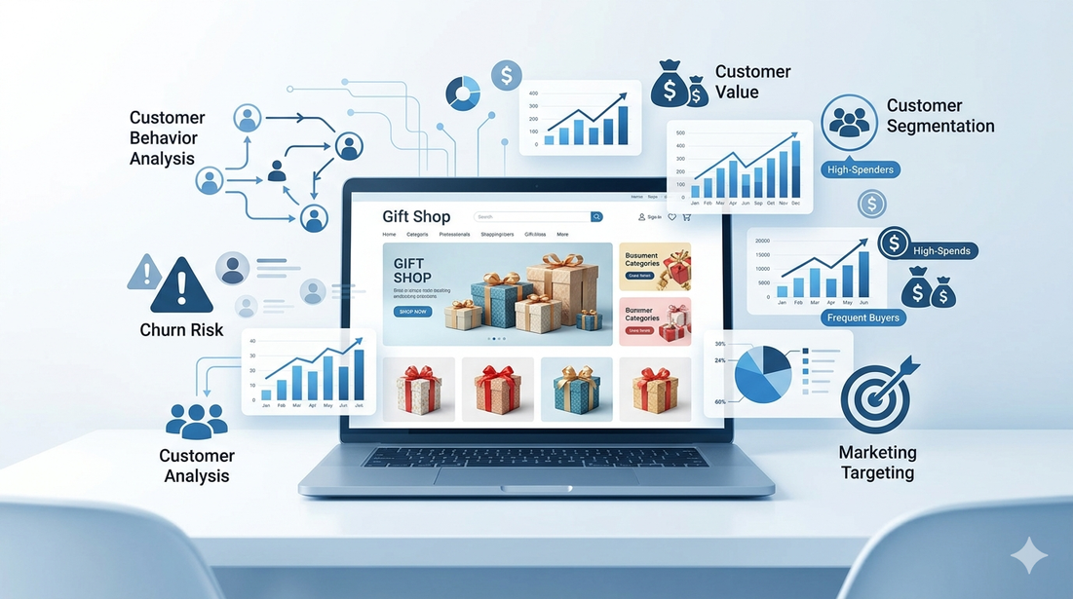
Contexte et objectifs du projet
Contexte
Entreprise e-commerce de cadeaux
Besoin : mieux comprendre les clients
Objectif : améliorer les décisions marketing
Objectifs métier
Comprendre les comportements d’achat
Identifier les clients à risque de churn
Segmenter la clientèle
Estimer la valeur client (MonetaryTotal)
Proposer des actions marketing ciblées

Slide 3
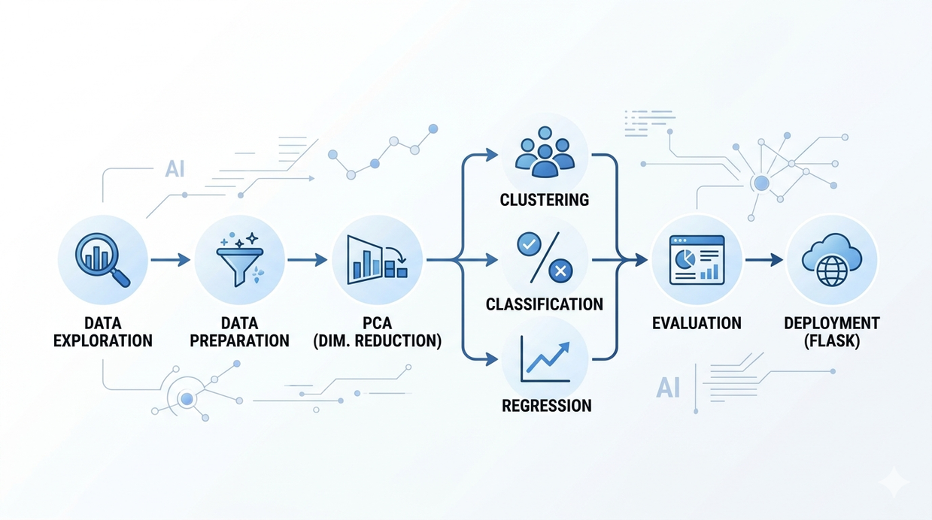
Contexte et objectifs du projet
Objectifs pédagogiques
Exploration des données
Préparation et preprocessing
Réduction de dimension (ACP / PCA)
Modélisation :
Clustering
Classification
Régression
Évaluation et interprétation
Préparation au déploiement (Flask)

Slide 4
Présentation de la dataset
Dataset :
Exemples de variables :
4 372 clients
52 variables
Données :
Transactionnelles
Comportementales
Démographiques
Catégorielles
Recency → jours depuis le dernier achat
Frequency → nombre de commandes
MonetaryTotal → montant total dépensé
Age → âge du client
SatisfactionScore → satisfaction client
Churn → départ du client
RFMSegment,CustomerType,Region,AccountStatus
Variable cible principale :
Churn = 0 → client fidèle
Churn = 1 → client parti

Slide 5

Exploration des données
Objectif :
Comprendre la structure et la qualité des données avant la modélisation
Analyses réalisées :
Dimensions du dataset
Types des variables
Valeurs manquantes
Valeurs aberrantes
Distribution de Churn
Corrélations entre variables
Analyse des variables catégorielles

Slide 6
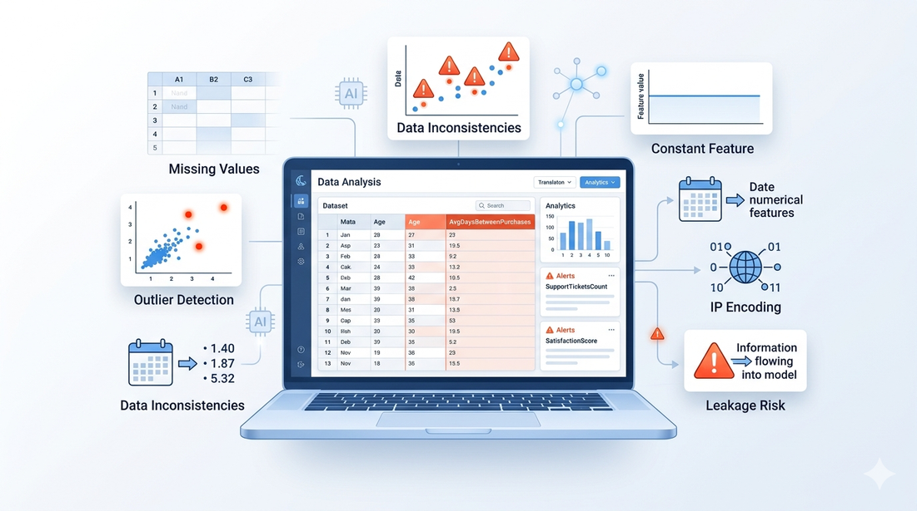
Exploration des données
Objectif :
Comprendre la structure et la qualité des données avant la modélisation
Problèmes détectés :
Valeurs manquantes dans Age et AvgDaysBetweenPurchases
Valeurs aberrantes dans SupportTicketsCount
Valeurs aberrantes dans SatisfactionScore
NewsletterSubscribed constante → peu informative
RegistrationDate à parser (feature temporelle)
LastLoginIP à transformer (feature engineering)
Risque de data leakage avec certaines variables

Slide 7
Préparation & Preprocessing
Objectif :
Transformer les données brutes en données exploitables par les modèles ML
Traitements appliqués :
Sorties générées :
Correction des valeurs aberrantes
Imputation des valeurs manquantes
Parsing de RegistrationDate
Feature engineering sur LastLoginIP
Suppression des colonnes inutiles
Suppression de ChurnRiskCategory (éviter le data leakage)
Encodage One-Hot des variables catégorielles
Standardisation des variables numériques
Split train/test stratifié
Dataset nettoyée
Données train/test préparées
Preprocessor sauvegardé (.joblib)

Slide 8
Transformation — ACP / PCA
Objectif :
Réduire la dimension du dataset tout en conservant l’information principale
Pourquoi utiliser PCA ?
Travail réalisé
Sorties générées
Réduire le nombre de features
Faciliter la visualisation en 2D
Réduire le bruit dans les données
Accélérer certains modèles
Comparer les performances avec et sans PCA
Application de PCA sur les données prétraitées
Analyse de la variance expliquée
Création d’une version avec 80% de variance conservée
Visualisation des clients en 2D selon Churn
X_train_pca_80.csv
X_test_pca_80.csv
pca_80.joblib

Slide 9
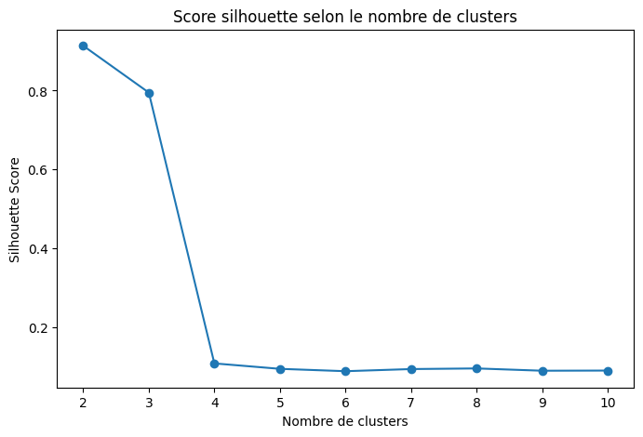
Clustering — Segmentation des clients
Objectif :
Regrouper les clients selon leurs comportements (sans variable cible)
Méthodes :
K-Means
Méthode du coude
Silhouette score
Choix du nombre de clusters :
k = 3
Justification :
k = 2 → meilleur score mais segmentation trop simple
k = 3 → bon compromis (qualité + interprétation métier)
k ≥ 4 → dégradation du score silhouette

Slide 10
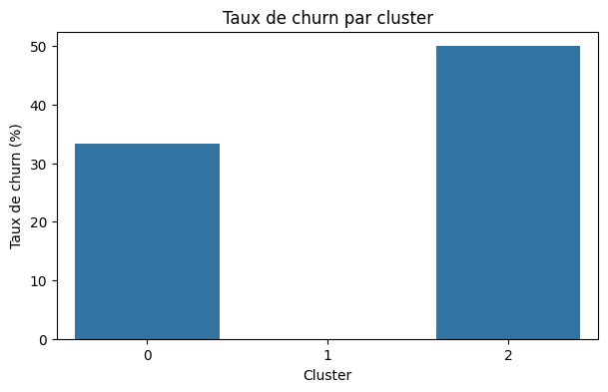
Clustering — Segmentation des clients
Objectif :
Regrouper les clients selon leurs comportements (sans variable cible)
Résultats :
Cluster 0 → 33.39% churn
Cluster 1 → 0.00% churn
Cluster 2 → 50.00% churn
Interprétation :
Cluster 1 → clients fidèles
Cluster 0 → clients standards (risque moyen)
Cluster 2 → clients à haut risque

Slide 11
Classification — Prédiction du churn
Objectif :
Prédire si un client risque de quitter l’entreprise
Variable cible :
Churn (0 = fidèle, 1 = parti)
Modèles testés :
Logistic Regression (avec/sans PCA)
Random Forest (avec/sans PCA)
Résultat principal :
Métriques utilisées :
Random Forest sans PCA → meilleur modèle
Accuracy
Precision
Recall
F1-score
ROC-AUC

Slide 12
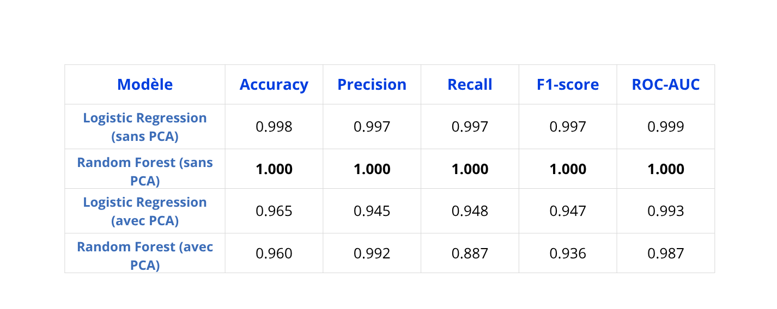
Classification — Prédiction du churn
Résultats comparatifs
Remarque importante
Scores très élevés → variables très corrélées au churn

Slide 13
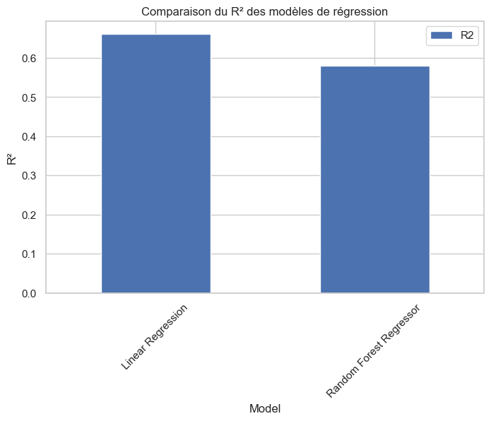
Régression — Prédiction de MonetaryTotal
Objectif :
Prédire si un client risque de quitter l’entreprise
Variable cible :
MonetaryTotal
Modèles testés :
Linear Regression
Random Forest Regressor
Métriques utilisées :
MAE
RMSE
R²

Slide 14
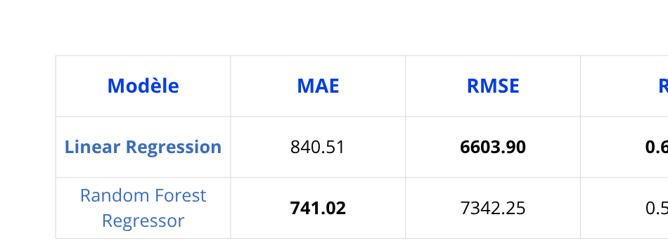
Classification — Prédiction du churn
Résultats comparatifs
Interprétation:
Random Forest → meilleur MAE
Linear Regression → meilleur RMSE et meilleur R²
Modèle retenu : Linear Regression

Slide 15

Classification — Prédiction du churn
Résultats comparatifs
Interprétation:
Random Forest → meilleur MAE
Linear Regression → meilleur RMSE et meilleur R²
Modèle retenu : Linear Regression

Slide 16
Évaluation globale & Recommandations
Synthèse :
Recommandations métier
Clustering → segmentation des clients
Classification → prédiction du churn
Régression → estimation de la valeur client
Cibler le cluster 2 (haut risque) → campagnes de rétention
Offres personnalisées pour clients à risque
Valoriser le cluster 1 → programmes VIP / fidélité
Utiliser la classification pour anticiper le churn
Utiliser la régression pour prioriser les clients à forte valeur
Surveiller les variables liées au churn (éviter biais / leakage)

Slide 17
Évaluation globale & Recommandations
Synthèse :
Recommandations métier
Clustering → segmentation des clients
Classification → prédiction du churn
Régression → estimation de la valeur client
Cibler le cluster 2 (haut risque) → campagnes de rétention
Offres personnalisées pour clients à risque
Valoriser le cluster 1 → programmes VIP / fidélité
Utiliser la classification pour anticiper le churn
Utiliser la régression pour prioriser les clients à forte valeur
Surveiller les variables liées au churn (éviter biais / leakage)

Slide 18
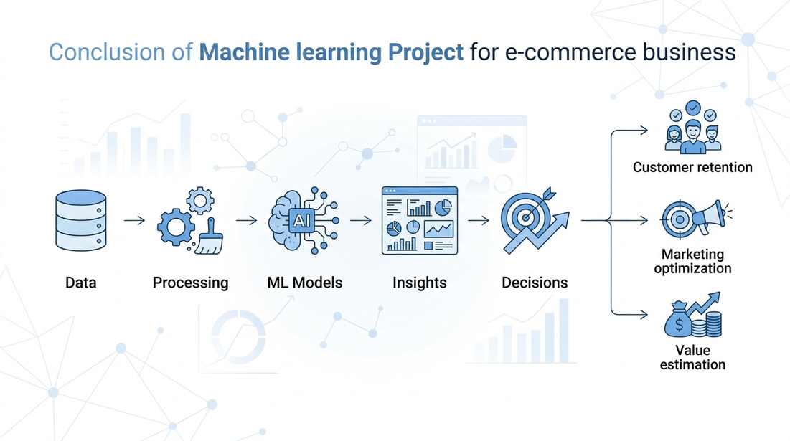
Conclusion
Projet couvrant toute la chaîne ML :
exploration → préparation → ACP → modélisation → évaluation
Résultats clés :
Segmentation des clients
Prédiction du churn
Estimation de la valeur client
Impact métier :
Amélioration de la rétention
Marketing ciblé
Priorisation des clients à forte valeur
Limites :
Risque de data leakage
Influence des outliers
Le projet montre comment transformer les données clients en décisions marketing exploitables.

Slide 19

Merci Pour Votre
Attention

